Slide 1

Браслет- тревожная кнопка для пожилых людей.
УлГУ, 5, медицинский
РЫНОК НТИ (HealthNet)

Slide 2

Продукт
Продуктом является носимый мобильный гаджет в виде браслета,оснащенный(тревожной)кнопкой, активацией которой передается сигнал в экстренные службы и доверенным лицам пользователя.
Особенность браслета является уникальная технология подзарядки. Гаджет подзаряжается от тепла человеческого тела
2

Slide 3
Проблема
Эксперты из Вашингтонского Городского института и Мичинского университета провели ряд исследований,которые показали,что более половины стариков не получают помощи в случае возникновении трудностей.Этот показатель по России еще хуже.Статистика в этом плане не утешительна:
-После 80 лет у стариков повышается вероятность развития старческого слабоумия.
-Более трети людей старше 60 лет минимум один раз в год получает травмы.
-Особая группа риска – это пожилые пациенты,страдающие болезнью Альцгеймера. При прогрессировании этой патологии у них появляется склонность к бродяжничеству.
3

Slide 4
Решение
Браслет будет заряжаться альтернативной зарядкой-теплом тела.Такой способ зарядки практичен тем,что всегда находится рядом,крепится на запястье.Для такой зарядки не нужно электричество-тепло тела будет преобразовываться в энергию,котораяи будет заряжать браслет,-а значит,человек сможет надолго уходить из дома.Зарядка от тепла подойдет пожилым людям.С такой зарядкой не нужно волноваться о том,что браслет
4

Slide 5
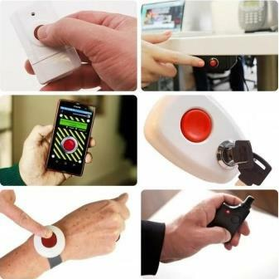
Рынок
5

Slide 6
Бизнес-модель
Ключевые партнеры | Ключевые виды деятельности | Ценностное предложление |  | Взаимоотношения с клиентом | Потребительские сегменты
 | Ключевые ресурсы |  |  | Каналы сбыта
Структура затрат |  |  | Потоки поступления дохода
6

Slide 7
Конкуренты
Анализ конкурентов, основные конкурентные преимущества
ПРОИЗВОДИТЕЛЬ | Х1 | Х2 | Х3 | ПРОДУКТ ПРОЕКТА
Продукт/фото
Страна
Состав…
Масса, г
Стоимость, руб.
Недостатки |  |  |  | -
ПРЕИМУЩЕСТВА ПРОДУКТА:
Беспроводная зарядка
Не разряжается
Портативная
Всегда под рукой
Заряжается от тепла тепла
НИША ПРОДУКТА:


7

Slide 8
План развития проекта
Этап 1
(1 год)
Разработка и технологии.
Оплата работы штата инженеров.
300 тыс.руб.
Этап 2
(1 год)
Создание протатипов и их испытания.
100 тыс.руб.
Этап 3
(1 год)
Выход на рынок.
Введение рекламы и маркетинга.
Разработка сайтов.
Заключение контрактов.
Увеличение продаж.
100 тыс.руб.
ИТОГО
бюджет проекта:
500 тыс.руб.
8

Slide 9
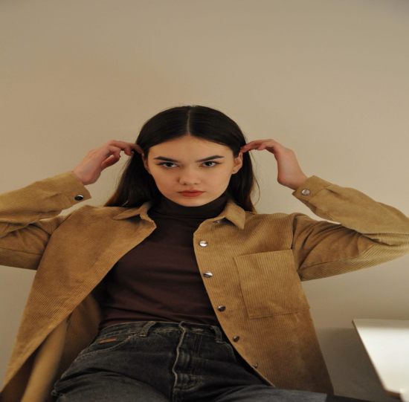
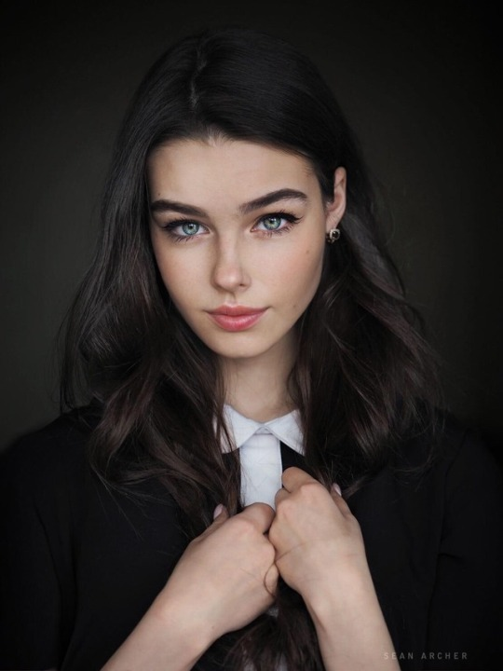
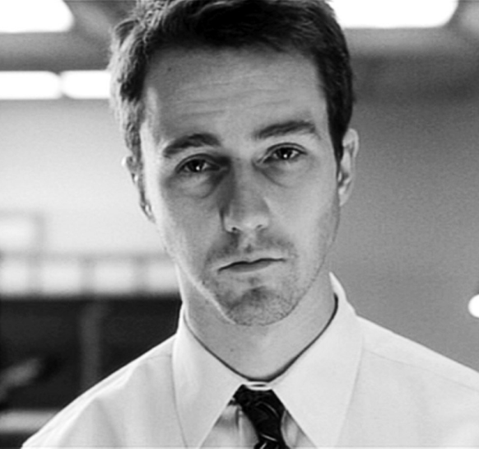
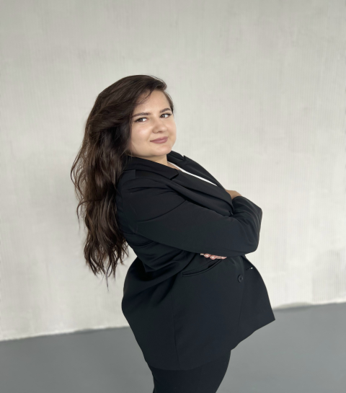
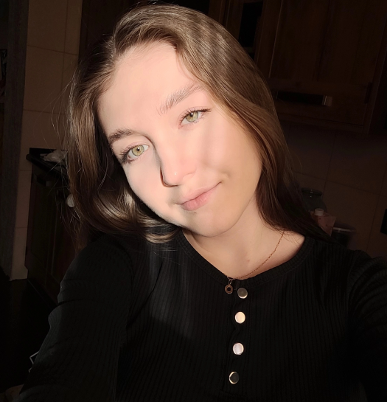
Команда проекта
ЛИДЕР УПРАВЛЕНИЕ ПРОЕКТОМ | РАЗРАБОТЧИК УПРАВЛЕНИЕ РАЗРАБОТКОЙ | Технический специалист Оценка рынков | CММ ПРОДВИЖЕНИЕ | ПРОГРАММИСТ РАЗРАБОТКА
РЫЖОВА Екатерина Дмитриевна | СЕРЕБРЯКОВА Юля Сергеевна | КУЗИН Егор Сергеевич | ШЕРМЕТОВА Диана Юрьевна | ИМАНГУЛОВА Динара Денисовна
Студент 5-го курса УлГУ | Студент 4-го курса УлГУ | Студент 6-го курса УлГУ | Студент 5-го курса УлГУ | Студент 3 курса УлГУ
Создание собственного интернет-магазина site.ru и его вывода на самоокупаемость. | Навыки и управление разработками. | Опыт оценки рынка. | Опыт продвижения продуктов, связанных с… | Навыки программирования на php, C++, python...
9

Slide 10
Текущее состояние
Участие в конкурсе студстартап: победитель (укажите сезон и номер заявки, сертификат)/подали заявку/планируете подать заявку
Участие в акселераторах
Участие в тренингах
Участие в стартап студии
Участие в программе «Стартап как диплом»
Участие в иных конкурсах и грантах
Инвестиции
Иные достижения
10

Slide 11


СПАСИБО!
КОНТАКТЫ ЛИДЕРА ПРОЕКТА
8 888 888 88 88
Email
Сайт проекта (при наличии)
11

